Slide 1
魔王勇者來追我吧
學號03 劉宏展

Slide 2

目錄
緣起
草圖
Coding
成品
心得

Slide 3

緣起
把這三週學到的東西展現出來
選擇主題：課程當中Canvas是讓我印象最深刻的部分
做出一個有互動的，有勝負的遊戲

Slide 4
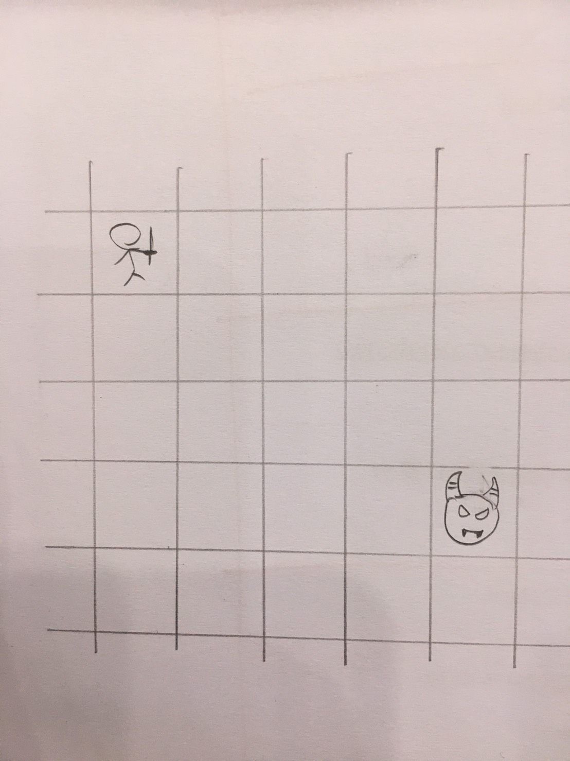
草圖
手動
自動

Slide 5
流程草圖
開始畫面
暫停畫面
進行畫面
結束畫面

Slide 6
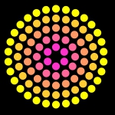
使用技術
HTML
Canvas
JavaScript
CSS

Slide 7

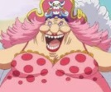
碰撞條件
若player.X 在 boss.X左右50px內以及player.Y在boss.Y上下50px內則發生碰撞

Slide 8
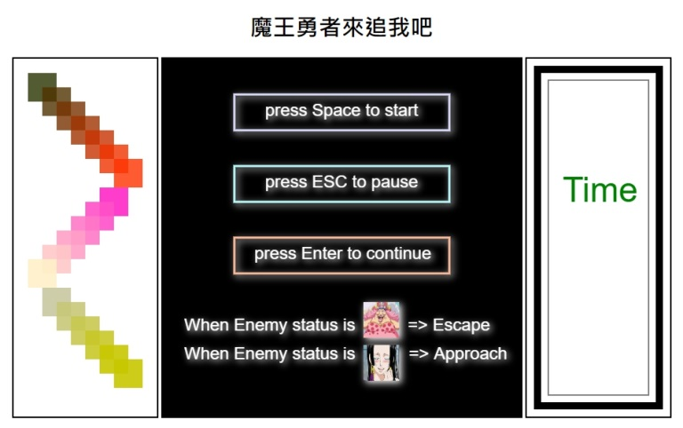
成品 – 開始頁

Slide 9
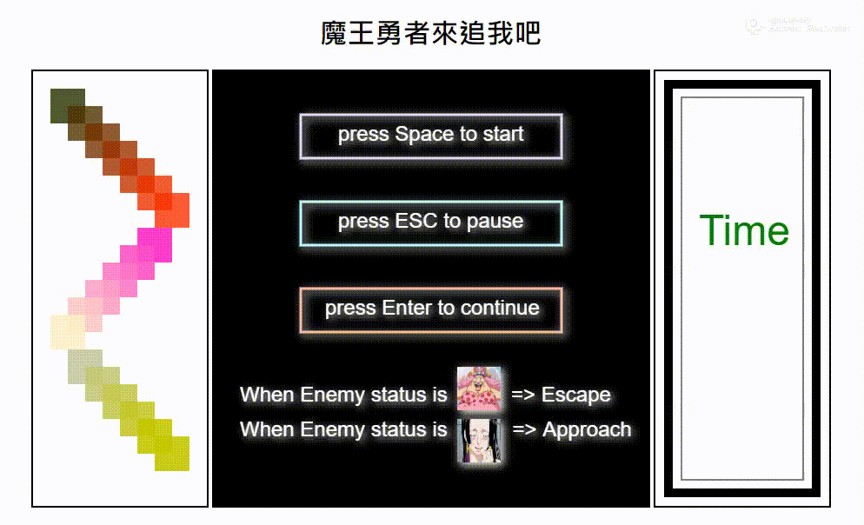
遊戲畫面

Slide 10
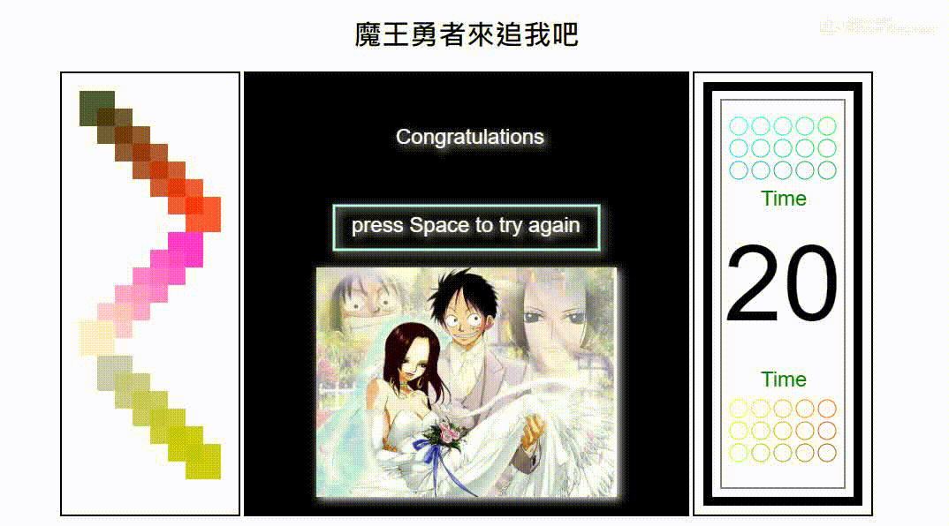
成品 - RWD

Slide 11
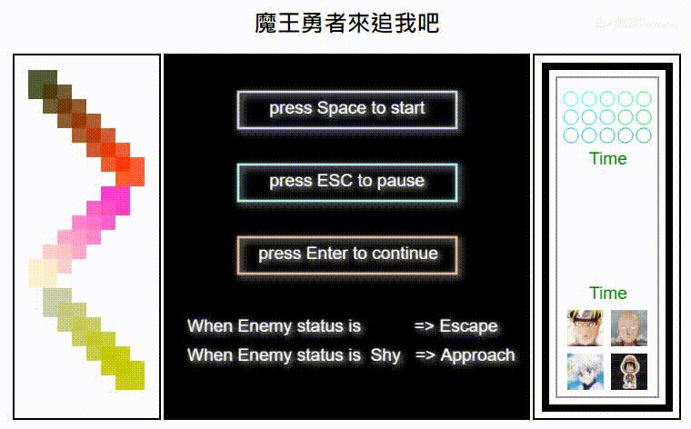
成品 – 換人物頭像

Slide 12
成品功能
鍵盤：
上下左右控制玩家方向
ESC 暫停
Enter 暫停後回復
Space 遊戲開始
Space 判斷勝負後重新開始
滑鼠：
點選右下方圖片 更換玩家頭像

Slide 13
開發過程
step0 製作棋盤空間
step1 在棋盤上畫出playerRect
step2 讓使用者可以控制Rect 移動
step3 在畫布上畫出bossRect
step4 讓bossRect能在畫布上隨著時間 隨機移動
step5 讓bossRect 隨著時間畫出兩種不同顏色並循環
step6 讓playerRect 及bossRect 不要跑出畫布的範圍
step7 判斷playerRect 以及 bossRect碰撞
step8 製作結束頁
step9 製作開始頁
step10 製作暫停頁
step11 美化螢幕左右空白
step12 設定計時器
step13 讓棋盤呈現計時結果
step14 讓畫面左右欄位在 畫面寬度小於1000px時消失
step15 讓棋盤上方在 畫面寬度小於1000px時出現 計時結果
step16 讓使用者可以用滑鼠自行選擇玩家頭像
step17 修正計時結果：在0-9秒時置中顯示
https://github.com/eric211924/project1ChasingBoss

Slide 14
心得
對於JavaScript 、CSS更了解
重寫一次能使程式碼更簡潔
條條大路通羅馬
覺得自己心算變強了
朋友非常重要
感謝所有幫助過我的人

Slide 15
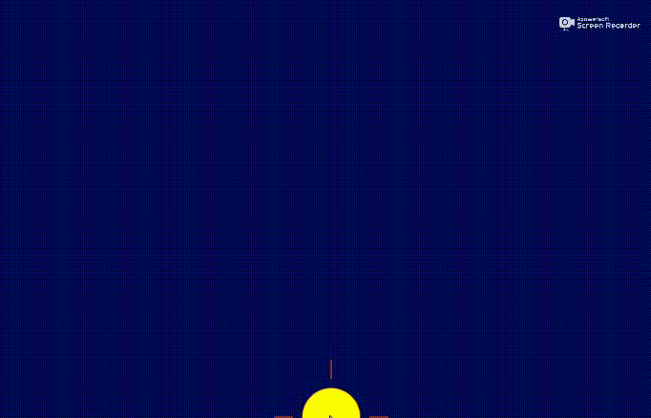

Slide 16
Thank you for your attention

